Slide 1

3D-Druck
In der Komplexen Anwendung

Slide 2
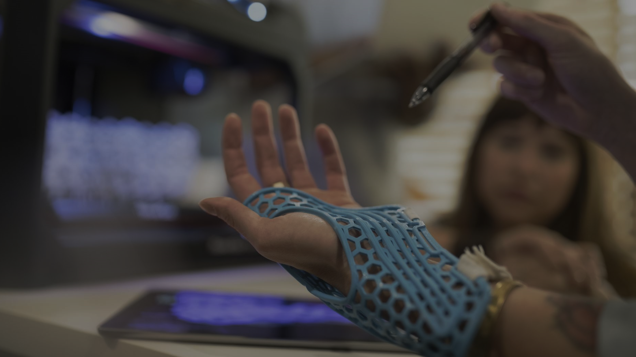
Inhalt
Einführung( verfahren(additiv), Materialien(Organische Stoffe))
Anwendungsbereiche(BW, Medizin, Lebensmittel, Entwicklung,…)
Einsatzorte( Feldeinsatz, Baustelle)
Print in Place
Prototyping
Vor und Nachteile in der Produktion
Retrospective
Quellen

Slide 3
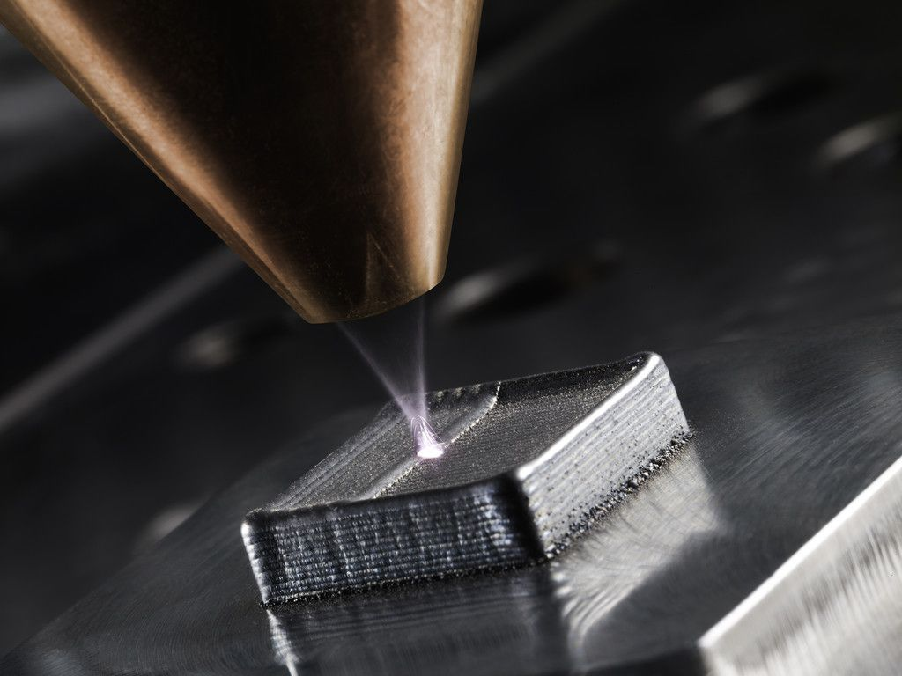
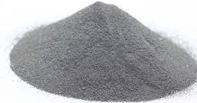
Einführung
Verfahren: - Sintern - Schmelzen - Extrudern - Aushärten
Materialien: - Kunststoffe - Metalle - Gips - Keramik - Beton - Organisch Stoffe

Slide 4
Anwendunsbereiche

Slide 5
Einsatzorte

Slide 6
Print in place

Slide 7
prototyping

Slide 8
Vor und Nachteile

Slide 9
Retrospective

Slide 10
Quellen

